Slide 1
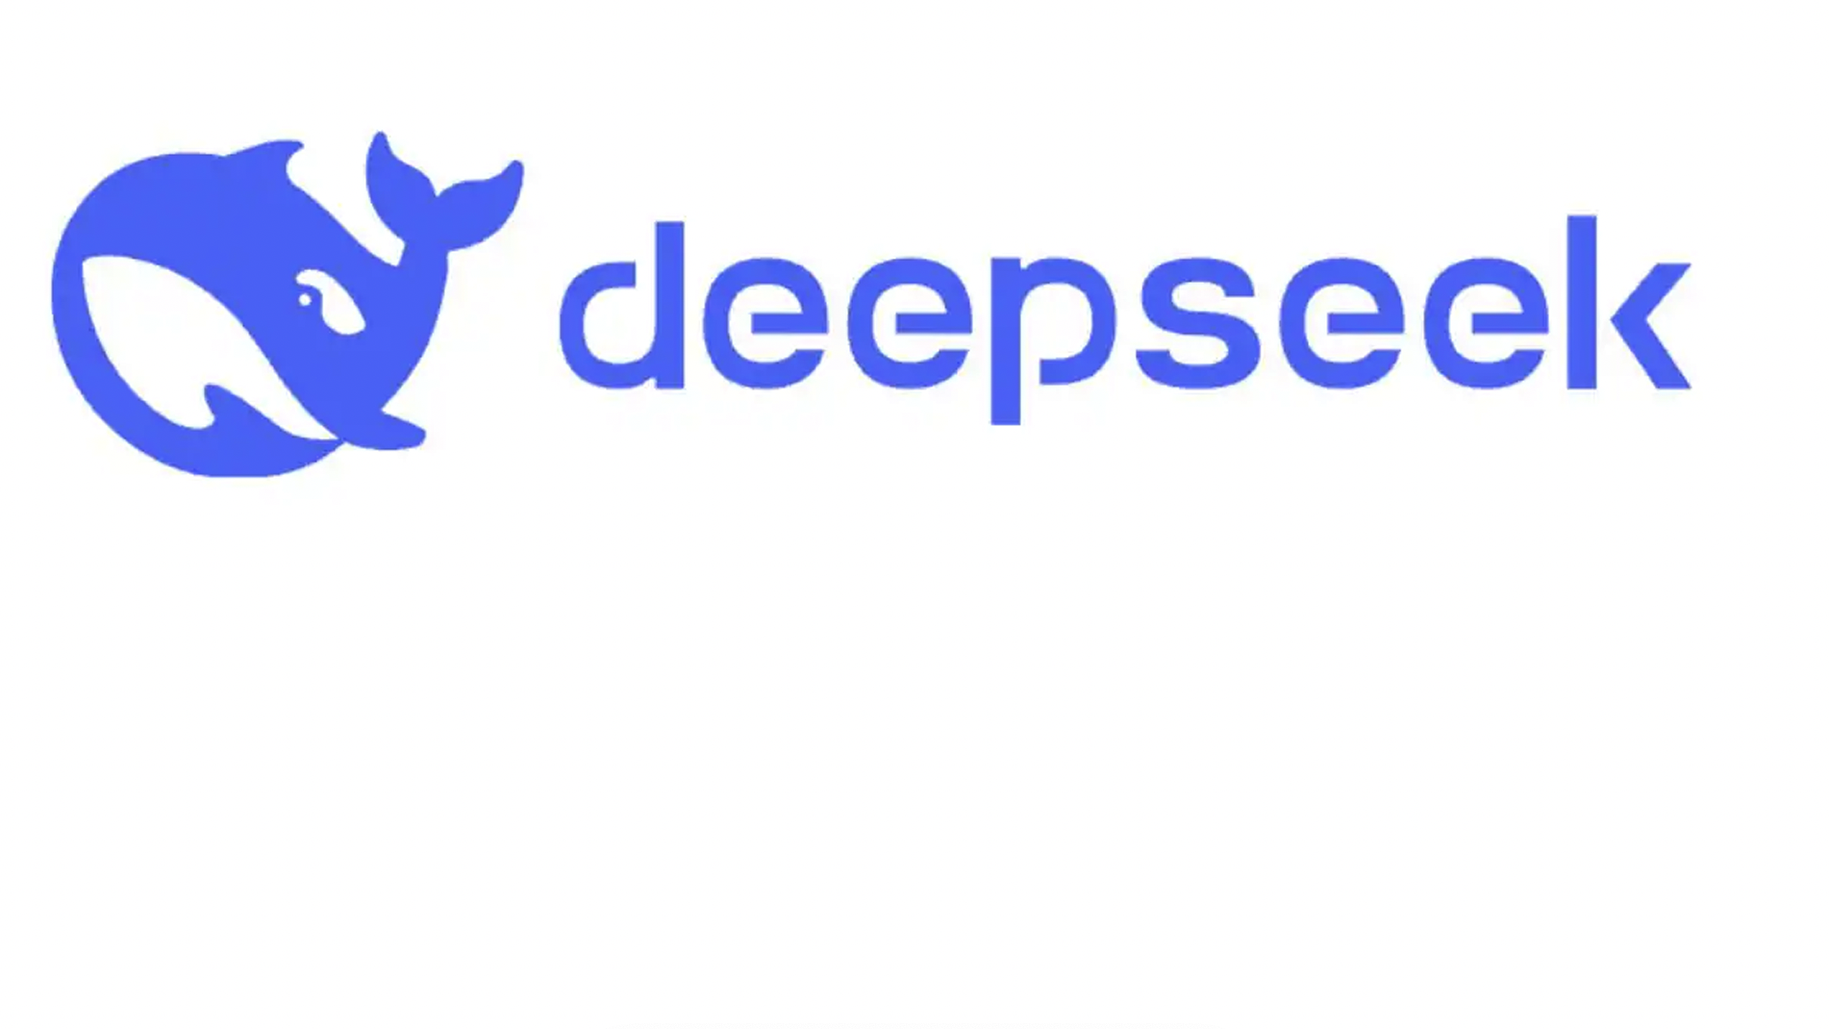

MoE 混合专家
深度解读
ZOMI

Slide 2

Question?
为什么幻方 DeepSeek V3 和 R1 模型能够做到这么便宜的 Tokens/pre $?
幻方的 DeepSeek MoE 架构到底有什么主要特性使得算力利用率上去？
幻方的 DeepSeek MoE 架构会不会降低对训练算力和推理算力的需求？

Slide 3
视频目录大纲
什么是 MoE 混合专家模型？
MoE 混合专家模型简史
MoE 混合专家对训练的影响？
让 MoE 训练和推理起飞！
对产业的思考与小结

Slide 4
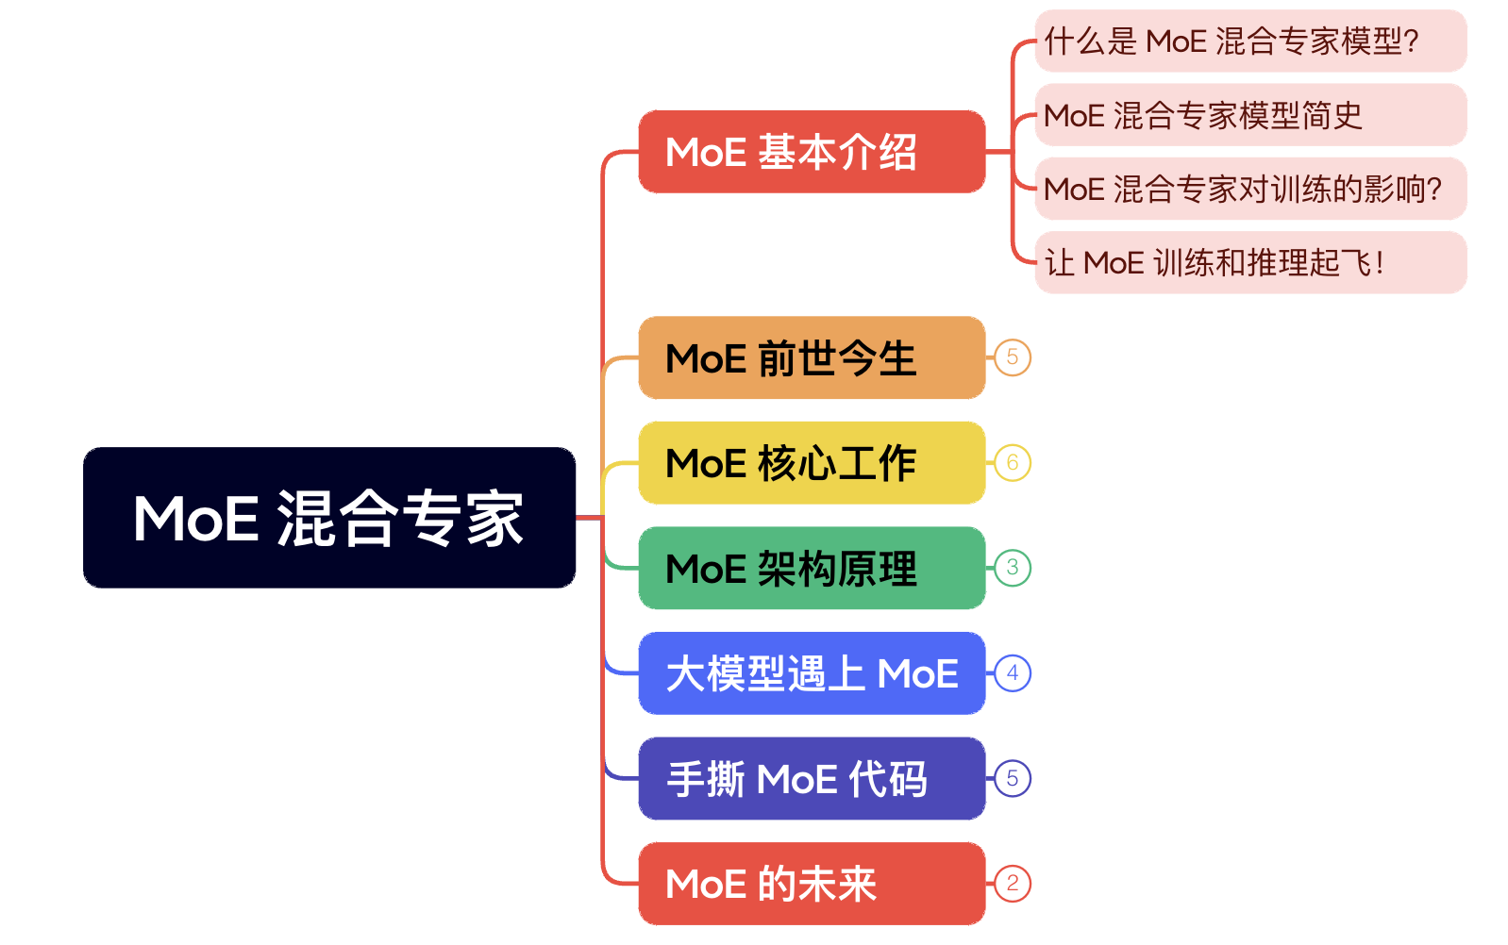
视频目录大纲
什么是 MoE 混合专家模型？
MoE 混合专家模型简史
MoE 混合专家对训练的影响？
让 MoE 训练和推理起飞！
对产业的思考与小结

Slide 5
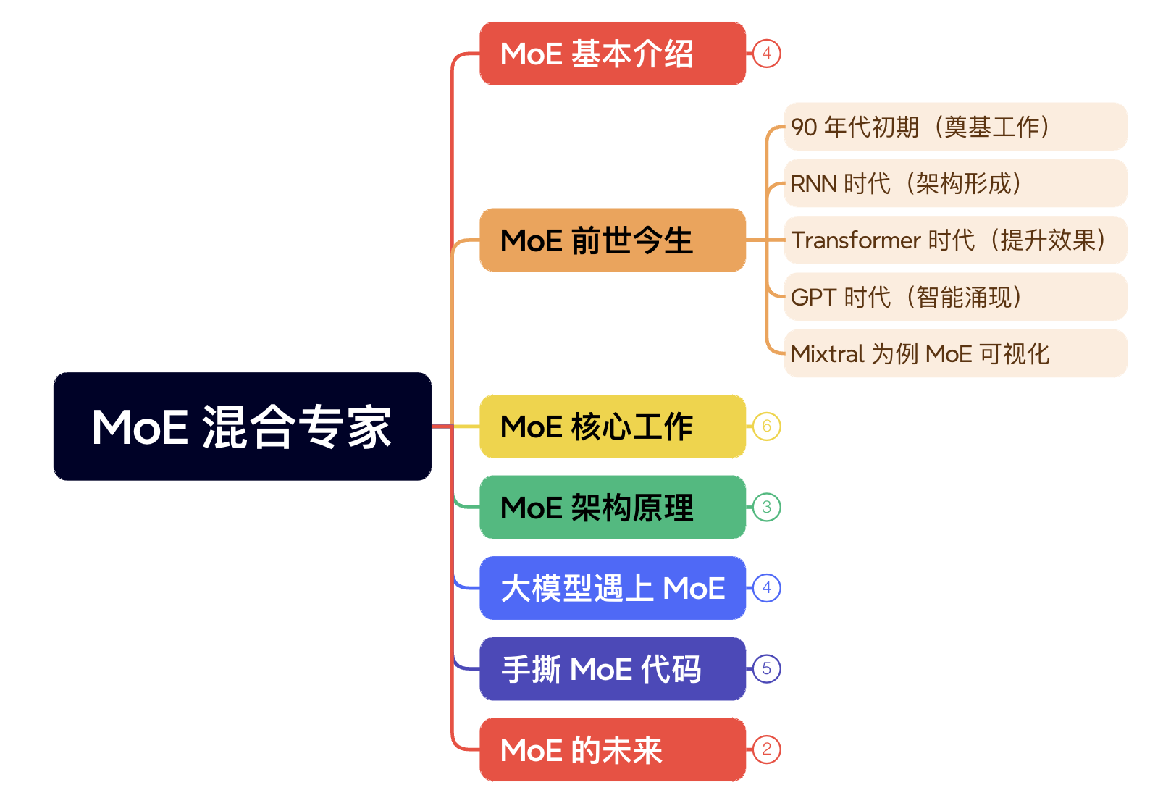
视频目录大纲
什么是 MoE 混合专家模型？
MoE 混合专家模型简史
MoE 混合专家对训练的影响？
让 MoE 训练和推理起飞！
对产业的思考与小结

Slide 6
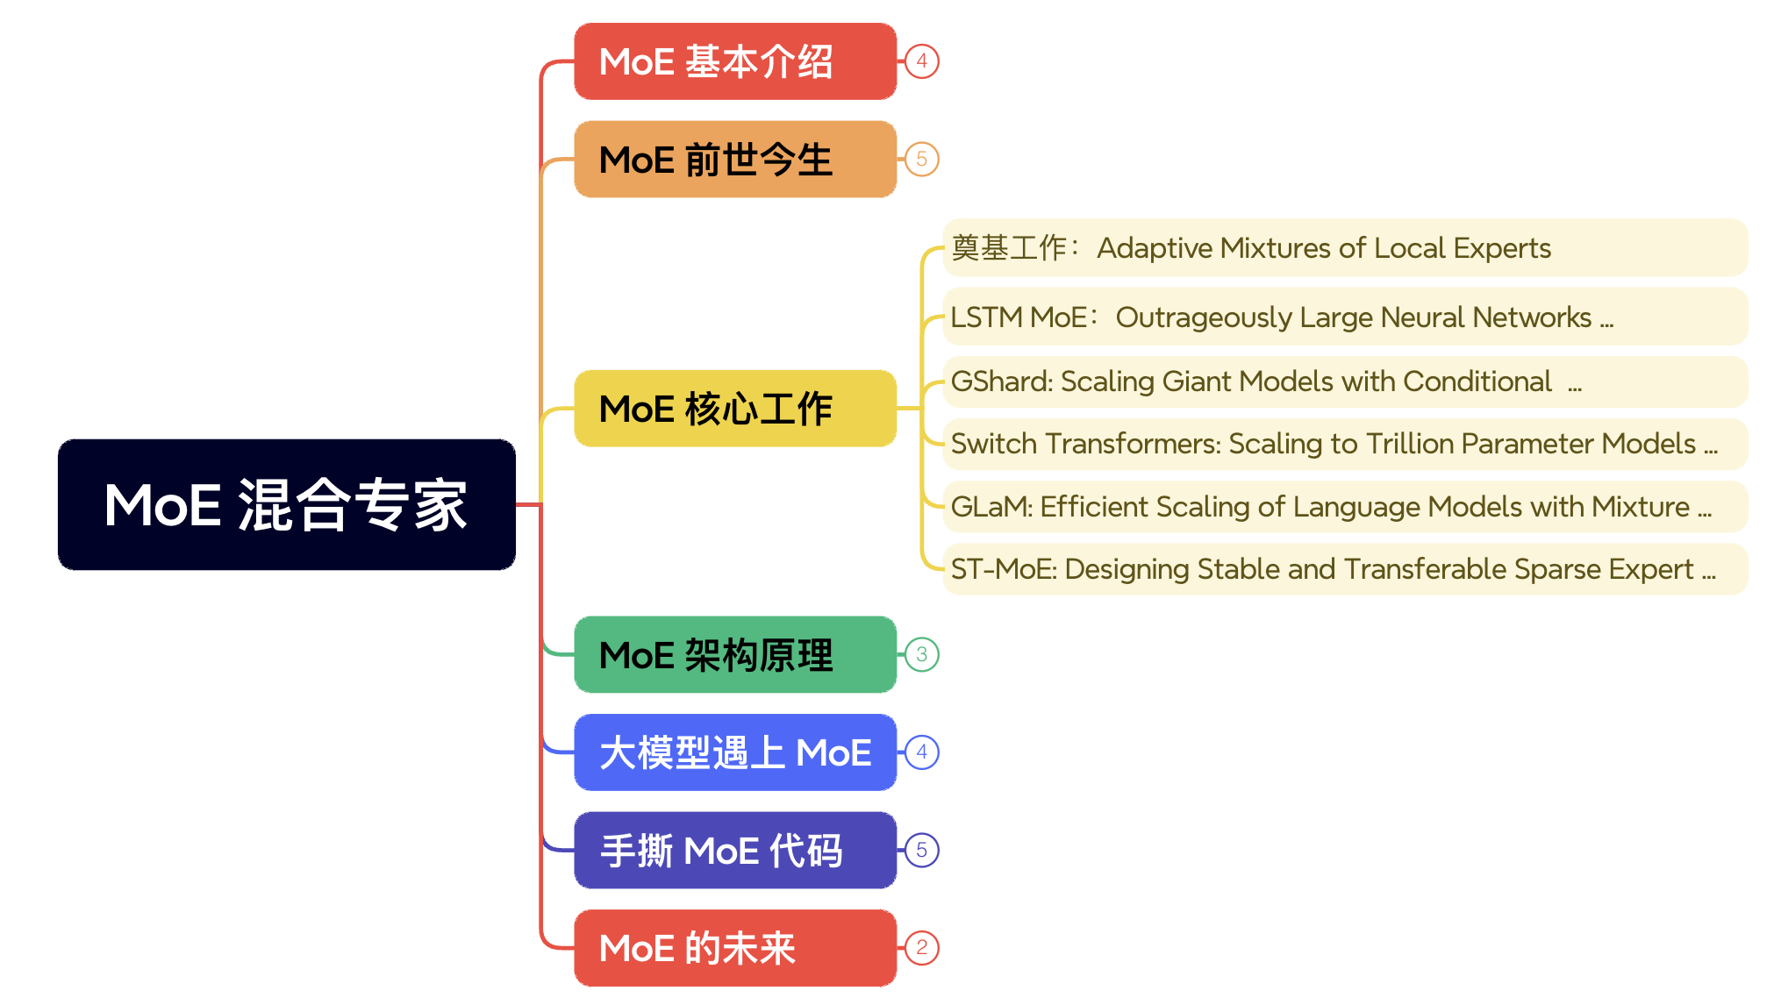
视频目录大纲
什么是 MoE 混合专家模型？
MoE 混合专家模型简史
MoE 混合专家对训练的影响？
让 MoE 训练和推理起飞！
对产业的思考与小结

Slide 7
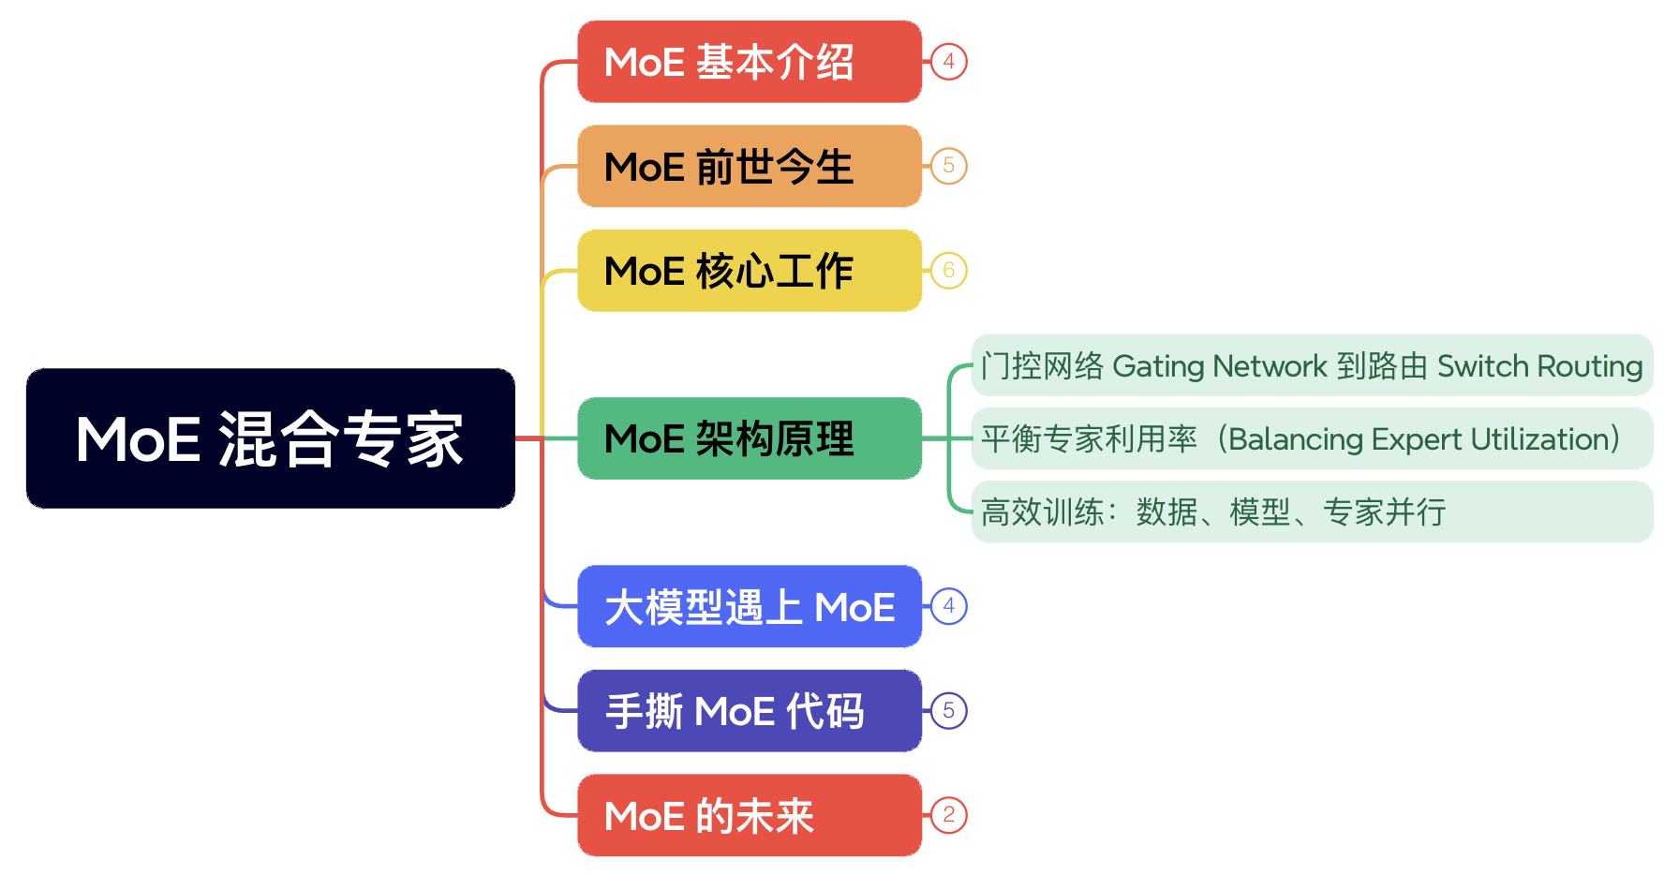
视频目录大纲
什么是 MoE 混合专家模型？
MoE 混合专家模型简史
MoE 混合专家对训练的影响？
让 MoE 训练和推理起飞！
对产业的思考与小结

Slide 8
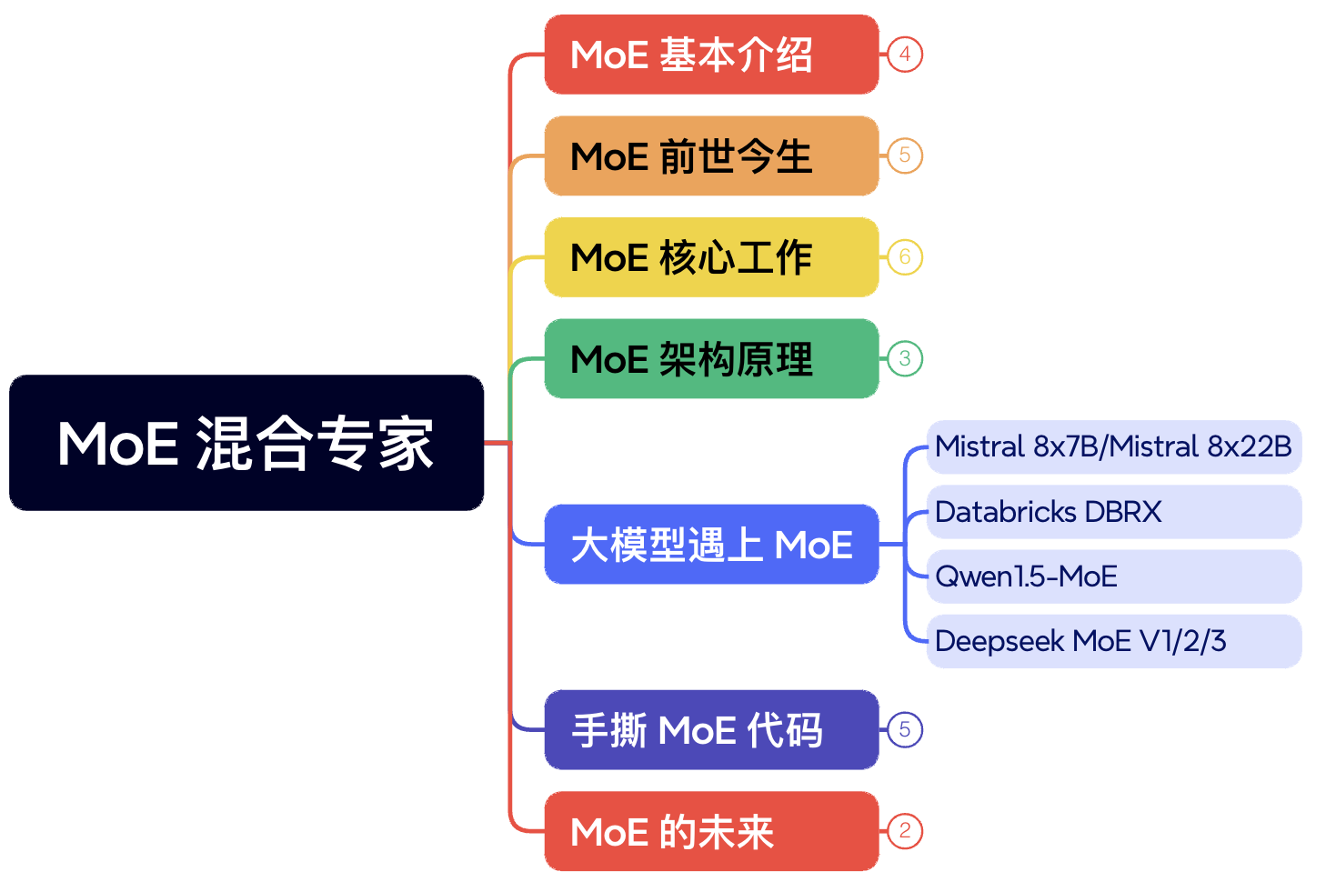
视频目录大纲
什么是 MoE 混合专家模型？
MoE 混合专家模型简史
MoE 混合专家对训练的影响？
让 MoE 训练和推理起飞！
对产业的思考与小结

Slide 9
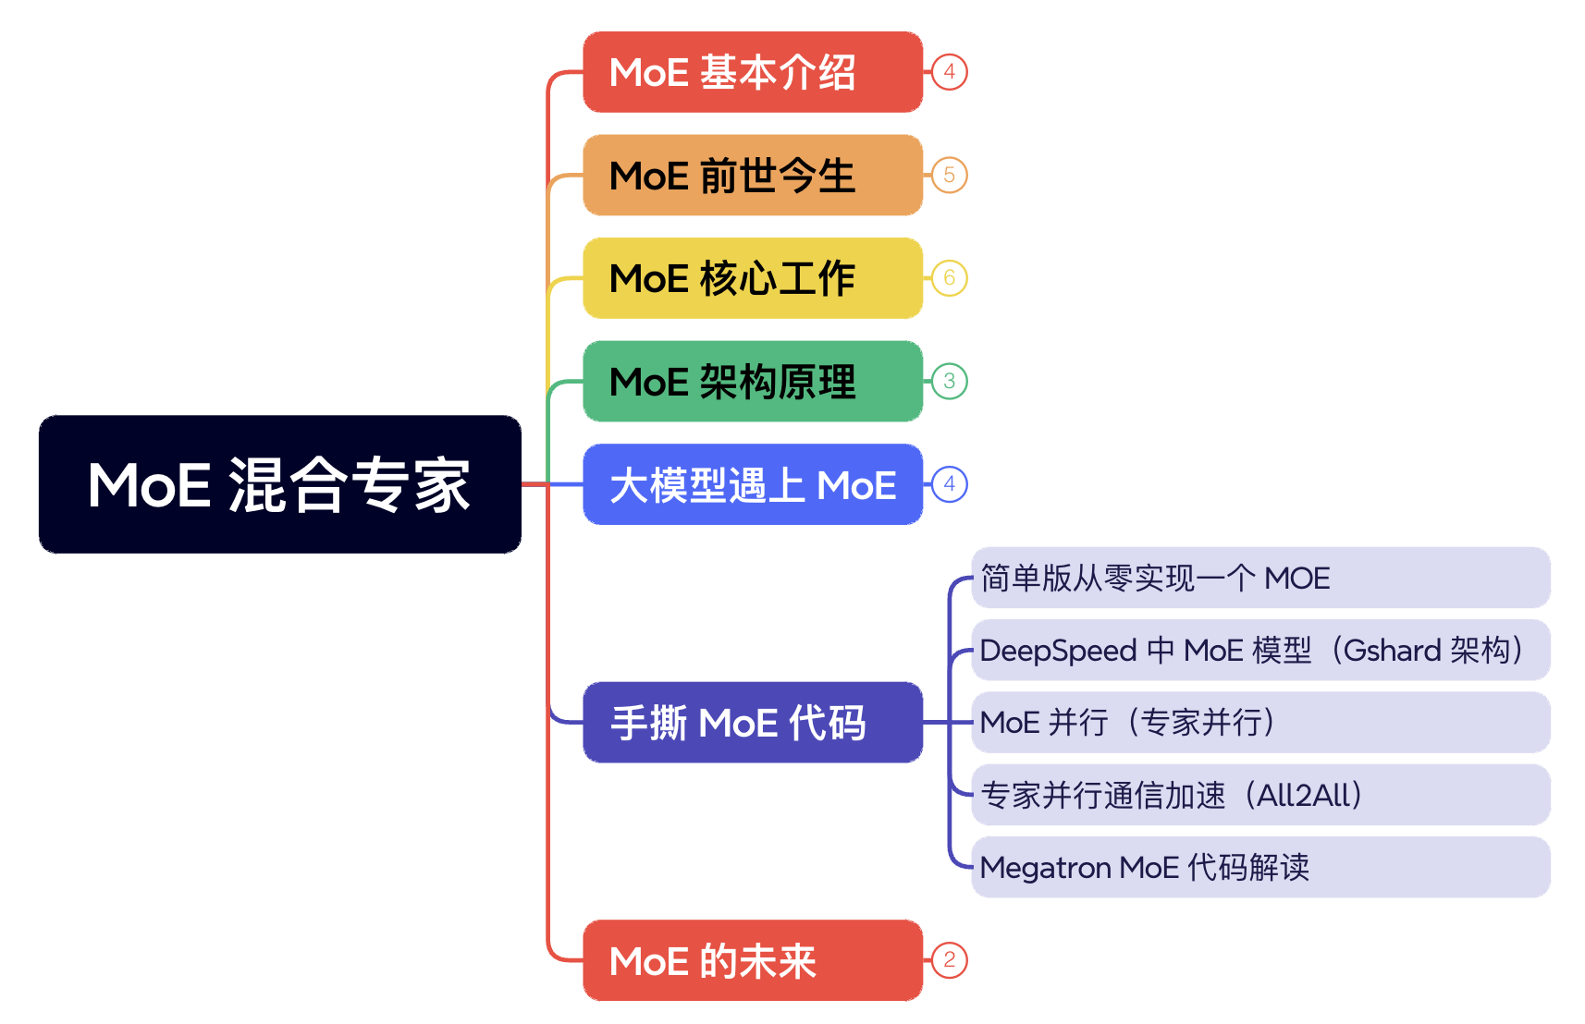
视频目录大纲
什么是 MoE 混合专家模型？
MoE 混合专家模型简史
MoE 混合专家对训练的影响？
让 MoE 训练和推理起飞！
对产业的思考与小结

Slide 10
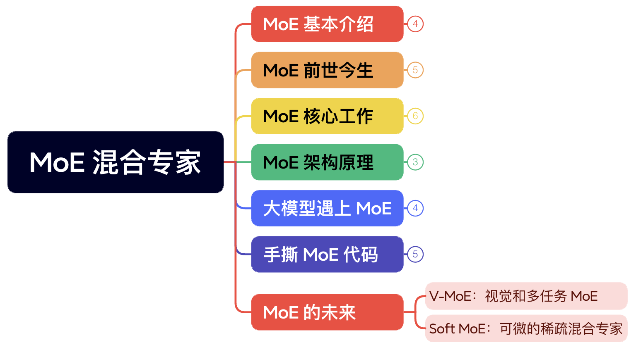
视频目录大纲
什么是 MoE 混合专家模型？
MoE 混合专家模型简史
MoE 混合专家对训练的影响？
让 MoE 训练和推理起飞！
对产业的思考与小结

Slide 11
01
什么是 MoE 混合专家模型

Slide 12
What is a Mixture of Experts?
MoE 主要由两个关键部分组成:
稀疏 MoE 层：MoE 层代替传统 Transformer 中 FFN 层。MoE 层包含若干“专家 Expert”，每个专家本身是一个独立的神经网络。
门控网络或路由：用于决定哪些 token 发送到哪个专家。例如，More 可能被发送到第二个专家 FFN2，Parameters 被发送到第一个专家 FFN1。有时，一个 token 可以被发送到多个专家 Expert。 token 的路由方式是 MoE 中一个关键点，因为路由器由学习的参数组成，并且与网络的其他部分一同进行预训练。

Slide 13
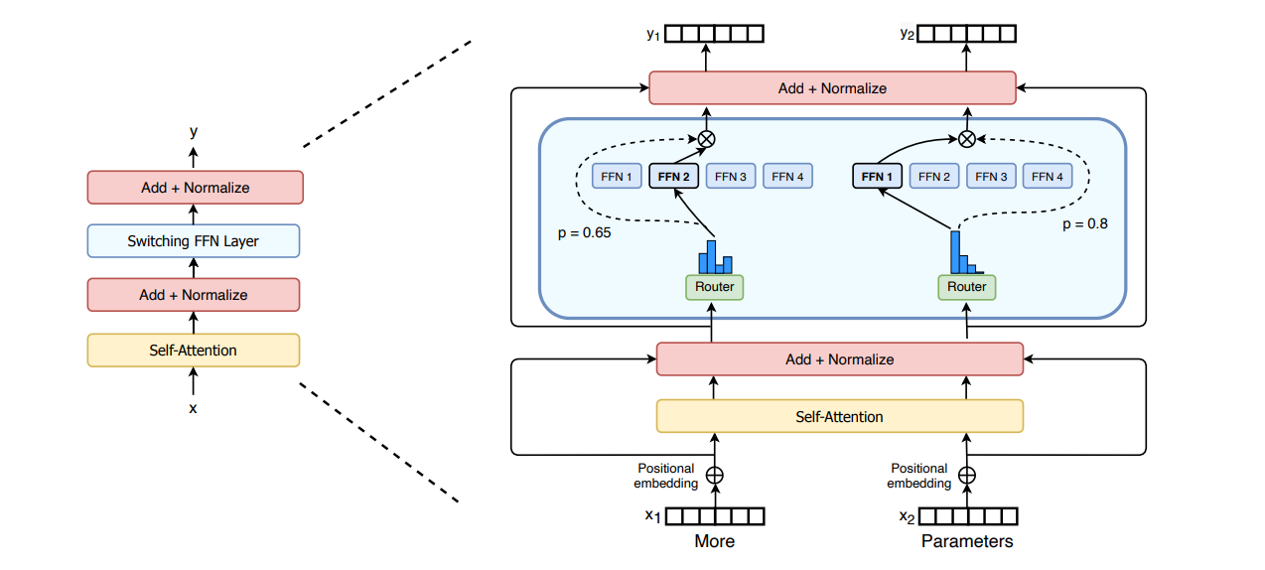
What is a Mixture of Experts?

Slide 14
MoE 的挑战
MoE 提供更高效的预训练和与稠密模型相比更快的推理速度，但也伴随着一些挑战：
训练挑战：MoE 能够实现更高效的计算预训练，在微调阶段往往面临泛化能力不足，易于引发过拟合现象，或者预训练难以收敛。
推理挑战：MoE 模型拥有大参数量，但在推理过程中只激活其中一部分专家参数，这使得推理速度快于具有相同数量参数的稠密模型。然而，MoE 需要将所有参数加载到内存 HBM，因此对内存 HBM 需求高。

Slide 15
MoE 的挑战
e,g. Mixtral 8x7B MoE，需要足够 HBM 来容纳 47B 参数。
Why 47B？之所以是 47B 而不是 8 x 7B = 56B，MoE 模型中，只有 FFN 层被视为独立专家，模型其他参数共享。
How to share？设每个 Token 只使用两个专家，那么推理速度类似使用 12B 模型 （而不是 14B 模型），因为虽然进行 2x7B 矩阵乘法计算，但 MoE 层通过通信来实现参数共享，而非重复计算。

Slide 16
02
MoE 混合专家模型简史

Slide 17
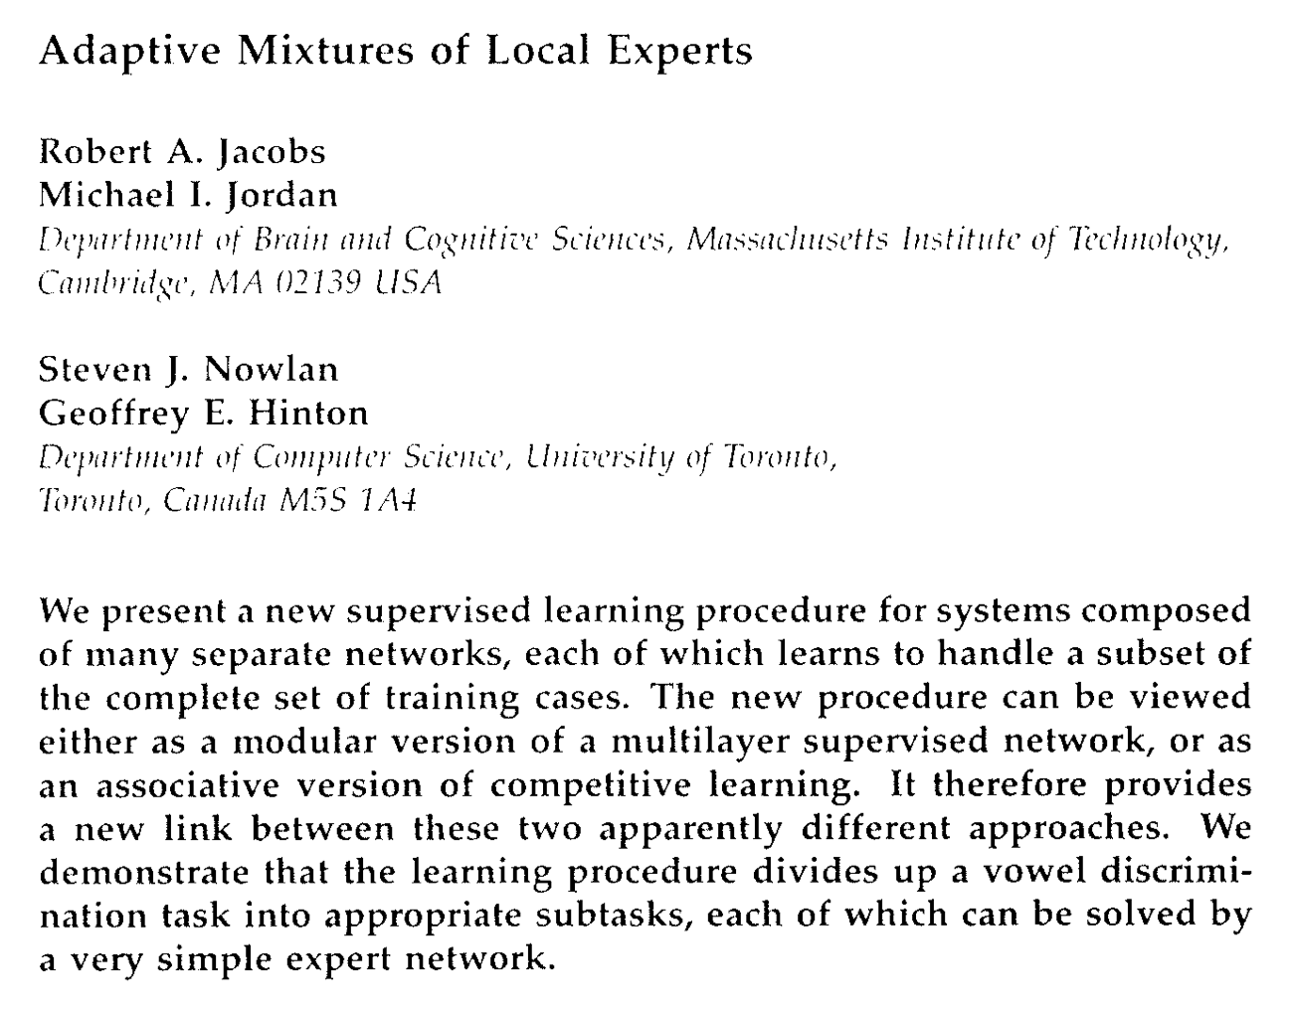
MoE 简史
混合专家模型 MoE 理念起源于 1991 年的论文
出自 Geoffrey Hinton 和 Michael I. Jordan 两位大神之手

Slide 18
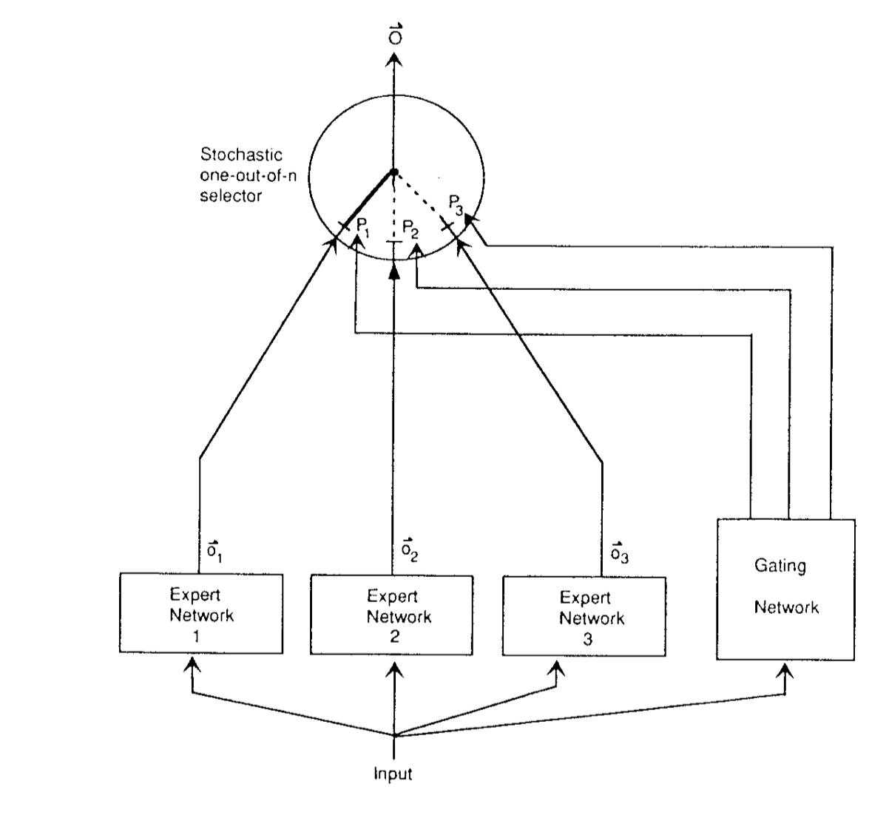
MoE 简史
与集成学习方法相似，为多个单独网络组成的系统建立一个监管机制。
模型架构中为每个网络（专家）处理训练样本的不同子集，专注于输入空间的特定区域。
选择哪个专家来处理特定输入？门控网络决定分配给每个专家的权重。训练过程中，专家和门控网络同时接受训练，以优化的性能和决策能力。

Slide 19
历史对 MoE 模型架构重要文献
文章名称 | 发布时间 | 主要贡献
Adaptive Mixtures of Local Experts | 1991年 | 提出了局部专家的概念，通过门控机制选择不同的专家子模型处理不同输入区域，为MoE架构奠定了基础。
Hierarchical Mixtures of Experts and the EM Algorithm | 1994年 | 提出了混合专家模型的基本框架，结合了概率模型和神经网络的思想，使用期望最大化（EM）算法进行训练。这是MoE架构的奠基性工作
Outrageously Large Neural Networks: The Sparsely-Gated Mixture-of-Experts Layer | 2017年 | 提出了稀疏门控混合专家层，实现了大规模模型的高效推理。
GShard: Scaling Giant Models with Conditional Computation and Automatic Sharding | 2020年 | 首次将MOE技术引入Transformer架构，提供了高效的分布式并行计算架构。
GLaM: Efficient Scaling of Language Models with Mixture-of-Experts | 2021年 | 利用MoE架构在语言模型中实现了高效的扩展，展示了其在自然语言处理任务中的潜力。
Switch Transformers: Scaling to Trillion Parameter Models with Simple and Efficient Sparsity | 2021年 | 提出了稀疏激活的MOE架构，显著提升了模型的预训练速度和推理效率。
PaLM: Scaling Language Modeling with Pathways | 2022年 | 提出了Pathways架构下的PaLM模型，结合了MoE技术，实现了高效的大规模语言模型训练。
Llama-MoE: Scaling Mixture-of-Experts Models for Open Pretraining | 2023年 | 将MoE架构引入开源的Llama系列模型中，展示了MoE在开放预训练中的可行性
DeepSeekMoE: Towards Ultimate Expert Specialization in Mixture-of-Experts Language Models | 2024年 | 引入了“细粒度/垂类专家”和“共享专家”的概念，提升了专家的专业性和模型效率。

Slide 20
近期发布的 MoE 大模型
模型 | 发布时间 | 备注
GPT4 | 2023年3月 | 23年6月George Hotz爆料GPT4是8×220B模型
Mistral-8×7B | 2023年12月 | Mistral AI，开源
LLAMA-MoE | 2023年12月 | Mate，开源
DeepSeek-MoE | 2024年1月 | 幻方量化(深度求索)，国内首个开源 MoE 模型，有技术报告
Step-2 | 2024年3月 | 阶跃星辰，无开源，无细节发布
MM1 | 2024年3月 | 苹果，多模态MoE，无开源，有技术报告
Grok-1 | 2024年3月 | XAI，开源
Qwen1.5-MoE-A2.7B | 2024年3月 | 阿里巴巴，开源
DBRX | 2024年3月 | Databricks，开源
Mistral-8×22B | 2024年4月 | Mistral AI，开源
WizardLM-2-8×22B | 2024年4月 | 微软，开源
Arctic | 2024年4月 | Snowflake，480B，Dense-MoE Hybrid，开源
Grok-2 | 2024年8月 | XAI，开源
DeepSeek-V3 | 2025 年 1 月 | 幻方量化(深度求索)，国内首个开源 MoE 模型，有技术报告
MiniMax-01 | 2025 年 1 月 | MiniMax 发布的MoE架构大模型，参数规模达4560亿，支持长达400万tokens的输入
Qwen2.5-Max | 2025 年 1 月 | 采用超大规模MOE架构，预训练数据量超过20万亿tokens，支持高达100万token的上下文窗口

Slide 21
03
MoE 混合专家对训练的影响？

Slide 22
什么是稀疏性?
稠密大模型，模型所有参数 w 都会对所有输入数据 x 进行处理计算。
稀疏性允许针对模型某些特定部分（Expert）执行计算。
MoE 架构非所有参数都会在处理每个输入时被激活或使用，根据输入特征，选择部分参数计算。

Slide 23
什么是稀疏性?
批量大小的不均匀分配和资源利用效率不高：

Slide 24
什么是稀疏性?
可学习的门控网络 + 专家间负载均衡

Slide 25
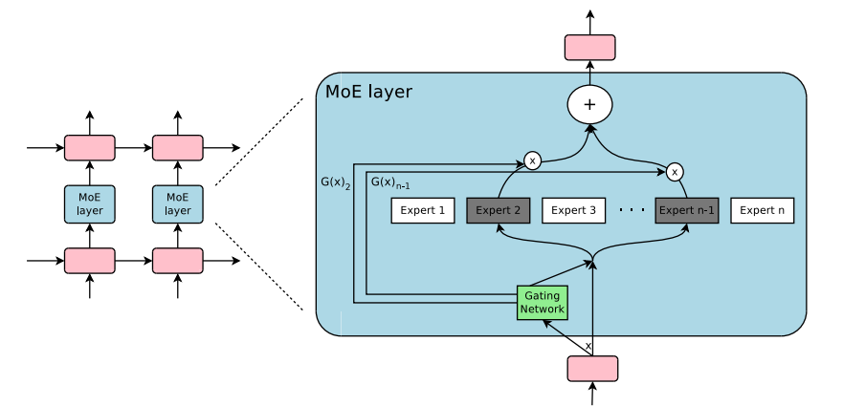
解决稀疏性计算
Google Shazeer 对 MoE 在翻译应用中，引入条件计算，在每个样本的基础上激活网络的不同部分。
不增加额外计算情况下扩展 MoE 规模，每个 MoE 层中实现更多 Expert，提升专家利用率。

Slide 26
Token 负载均衡
门控网络往往倾向于主要激活相同的几个专家。受欢迎的专家训练得更快，因此更容易被选择。
引入了一个辅助损失 Aux Loss，鼓励所有专家相同的重要性，平衡计算量。
Aux Loss 确保所有专家接收到大致相等数量的训练样本，从而平衡专家间选择。

Slide 27
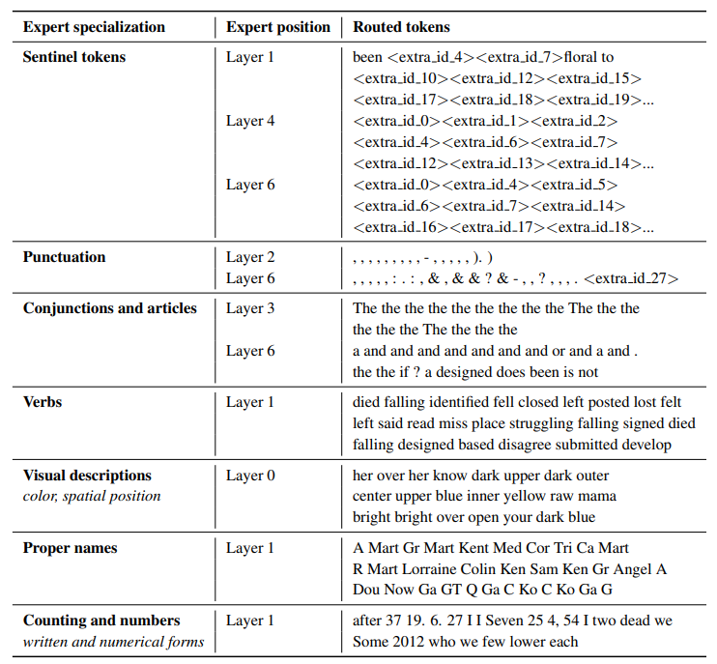
专家如何学习？
ST-MoE 重表示 Encoder 不同专家倾向于专注于特定类型的 Token 或浅层概念。
对 MOE 进行多语言训练中，预期每个专家处理一种特定语言。
But，由于 Token 路由和负载均衡，没有任何专家被特定用于处理特定语言。

Slide 28
专家的数量对预训练有何影响？
增加专家可以提升处理样本效率和加速模型运算速度。
随着专家数量增加而递减，当专家数量达到 256 或 512 后效果递减。
增加专家，在推理过程中需要更多显存来加载整个 MoE 模型。

Slide 29
稀疏 VS 稠密，如何选择?
在固定的预训练计算资源下，稀疏模型往往能够实现更优的效果。
在显存较少且吞吐量要求不高的场景，稠密模型则是更合适的选择。
直接比较稀疏模型和稠密模型的参数数量不恰当，这两类模型概念和参数量计算方法完全不同。

Slide 30
04
让 MoE 训练和推理起飞！

Slide 31
让 MoE 起飞
早期 MoE （Before 2017 ）采用了分支结构，导致计算效率低下。
GPU 不是为处理分支结构而设计 + Device 间需要传递数据，网络带宽成为性能瓶颈。
专家并行、通信优化、蒸馏可以让 MOE 在预训练和推理阶段更加高效和实用。接下来优化 MoE 模型，让 MoE 起飞！

Slide 32
并行计算
数据并行：
相同的权重在所有 NPU 上复制，数据在 NPU 间分割。
模型并行：
模型在 NPU 之间分割，相同的数据在所有 NPU 上复制。
模型和数据并行：
NPU 间同时分割模型和数据，不同 NPU 处理不同批次的数据。
专家并行：
专家放置在不同 NPU，与数据并行结合，每个 NPU 不同专家，数据在所有 NPU 间分割。

Slide 33
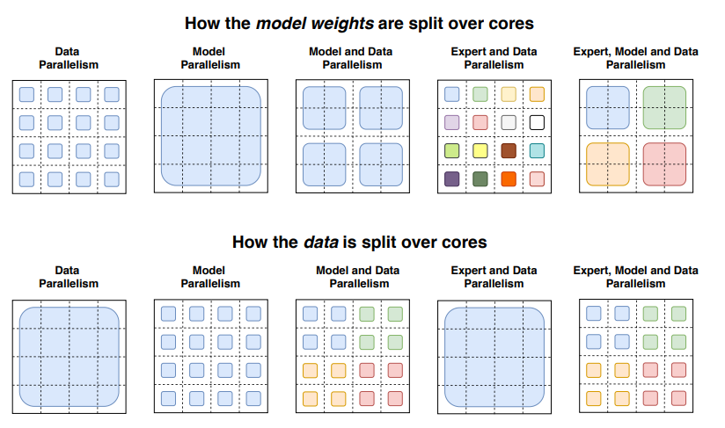
并行计算

Slide 34
专家并行
专家放置不同 NPU，每个 NPU 处理不同 batch sample；
非 MoE 层，专家并行与数据并行相同；
MoE 层，序列中的 Token 被发送到拥有所需专家 NPU。

Slide 35
容量因子和显存带宽
提高容量因子（ Capacity Factor, CF ）可以增强 MOE 性能，带来更高通信成本和对保存激活值的显存需求。
设备通信带宽有限，可以选择较小容量因子。评估性能时，根据需要调整容量因子，在 NPU 间通信成本和计算成本之间找到一个平衡点。

Slide 36
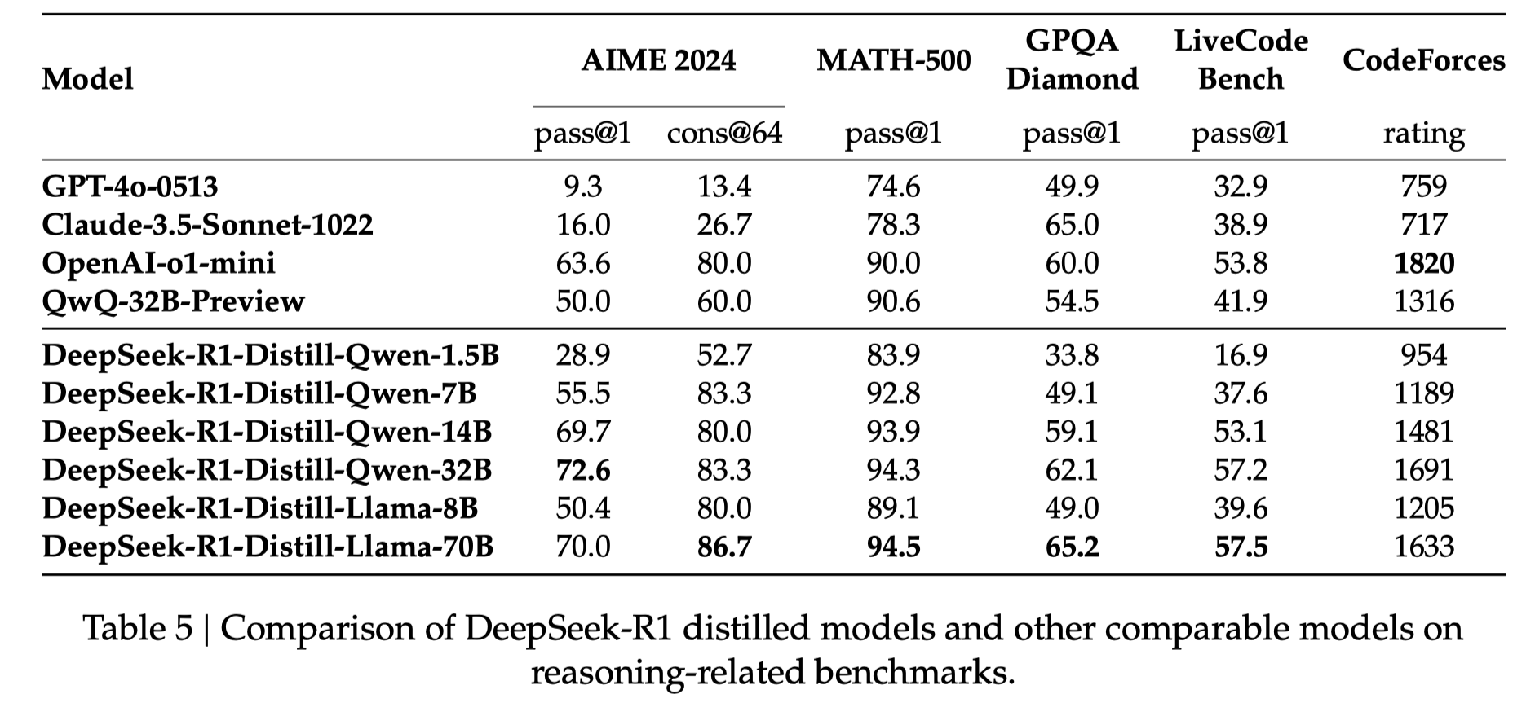
模型蒸馏
蒸馏实验：通过将 MoE 模型蒸馏回其对应稠密模型，保留 30-40% 由稀疏性带来性能提升。预先蒸馏不仅加快预训练速度，还使得在推理中使用更小型模型。

Slide 37
任务级别路由
任务级别路由：路由将整个句子或任务直接路由到一个确定性专家。提取出一个用于服务的子模型，有助于简化模型结构。

Slide 38
专家网络聚合
Expert 聚合：合并各个专家权重，推理时减少所需参数数量。在不显著牺牲性能的情况下降低模型稀疏复杂度。

Slide 39
思考与小结

Slide 40
总结与思考
为什么幻方 DeepSeek V3 和 R1 模型能够做到这么便宜的 Tokens/pre $?
幻方的 DeepSeek MoE 架构到底有什么主要特性使得算力利用率上去？
幻方的 DeepSeek MoE 架构会不会降低对训练算力和推理算力的需求？
相同参数下，MOE 架构的天然优势，推理时候只执行部分参数

Slide 41
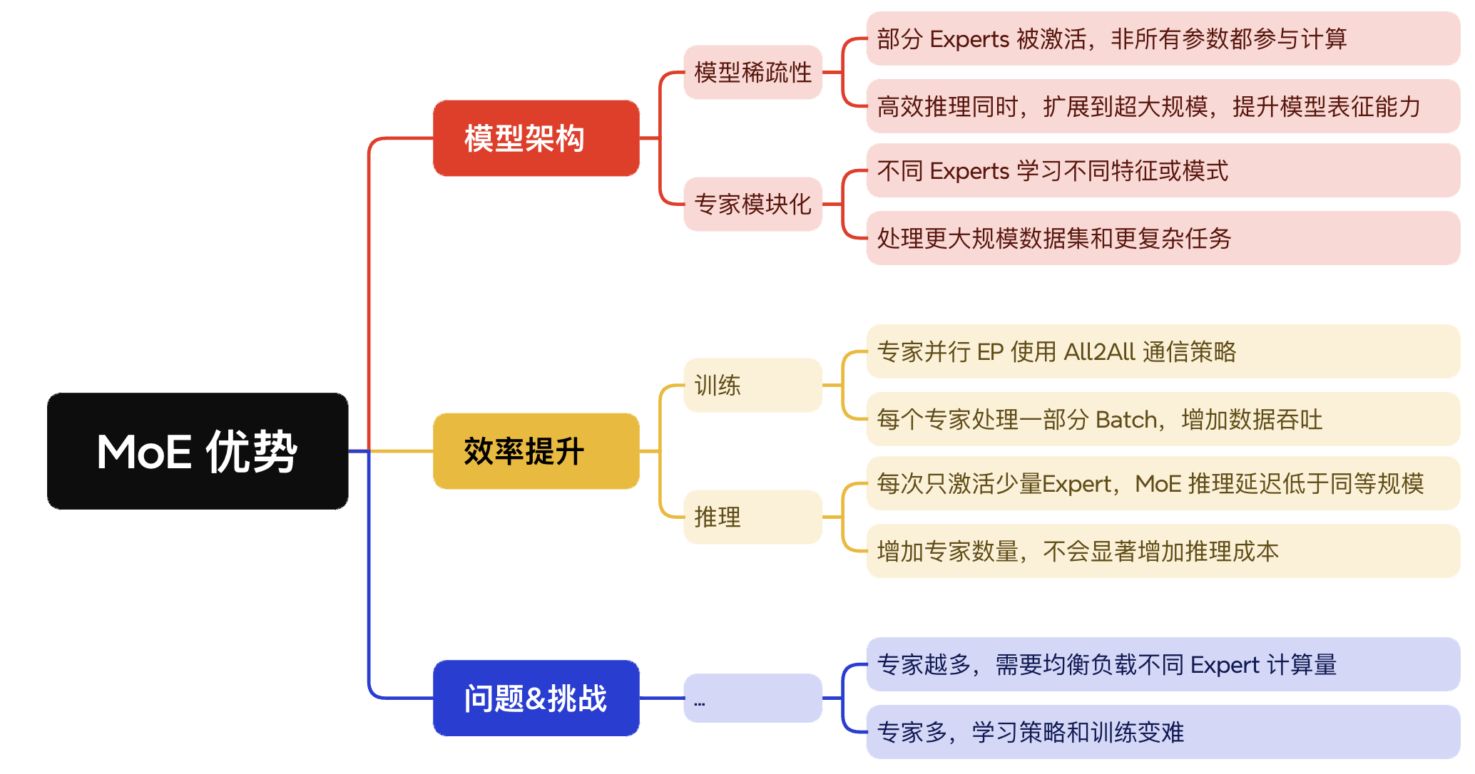

Slide 43
引用与参考
https://mp.weixin.qq.com/s/6kzCMsJuavkZPG0YCKgeig
https://www.zhihu.com/tardis/zm/art/677638939?source_id=1003
https://huggingface.co/blog/zh/moe
https://mp.weixin.qq.com/s/mOrAYo3qEACjSwcRPG7fWw
https://mp.weixin.qq.com/s/x39hqf8xn1cUlnxEIM0_ww
https://mp.weixin.qq.com/s/ZXjwnO103e-wXJGmmKi-Pw
https://mp.weixin.qq.com/s/8Y281VYaLu5jHoAvQVvVJg
https://blog.csdn.net/weixin_43013480/article/details/139301000
https://developer.nvidia.com/zh-cn/blog/applying-mixture-of-experts-in-llm-architectures/
https://www.zair.top/post/mixture-of-experts/
https://my.oschina.net/IDP/blog/16513157
PPT 开源在：
https://github.com/chenzomi12/AIInfra

